Slide 1
Kemisk återvinning för en fossilbränslefri energiåtervinning
Rapport 2022:07
April 2022

Slide 2
Projektorganisation
Genomförare:
Martyna Solis, Profu
Jenny Sahlin, Profy
Hanna Ljungkvist Nordin, Profu
Projektledare:
Martyna Solis, Profu
Finansiär(er):
Avfall Sveriges utvecklingssatsning, SÖRAB, E.on.

Slide 3
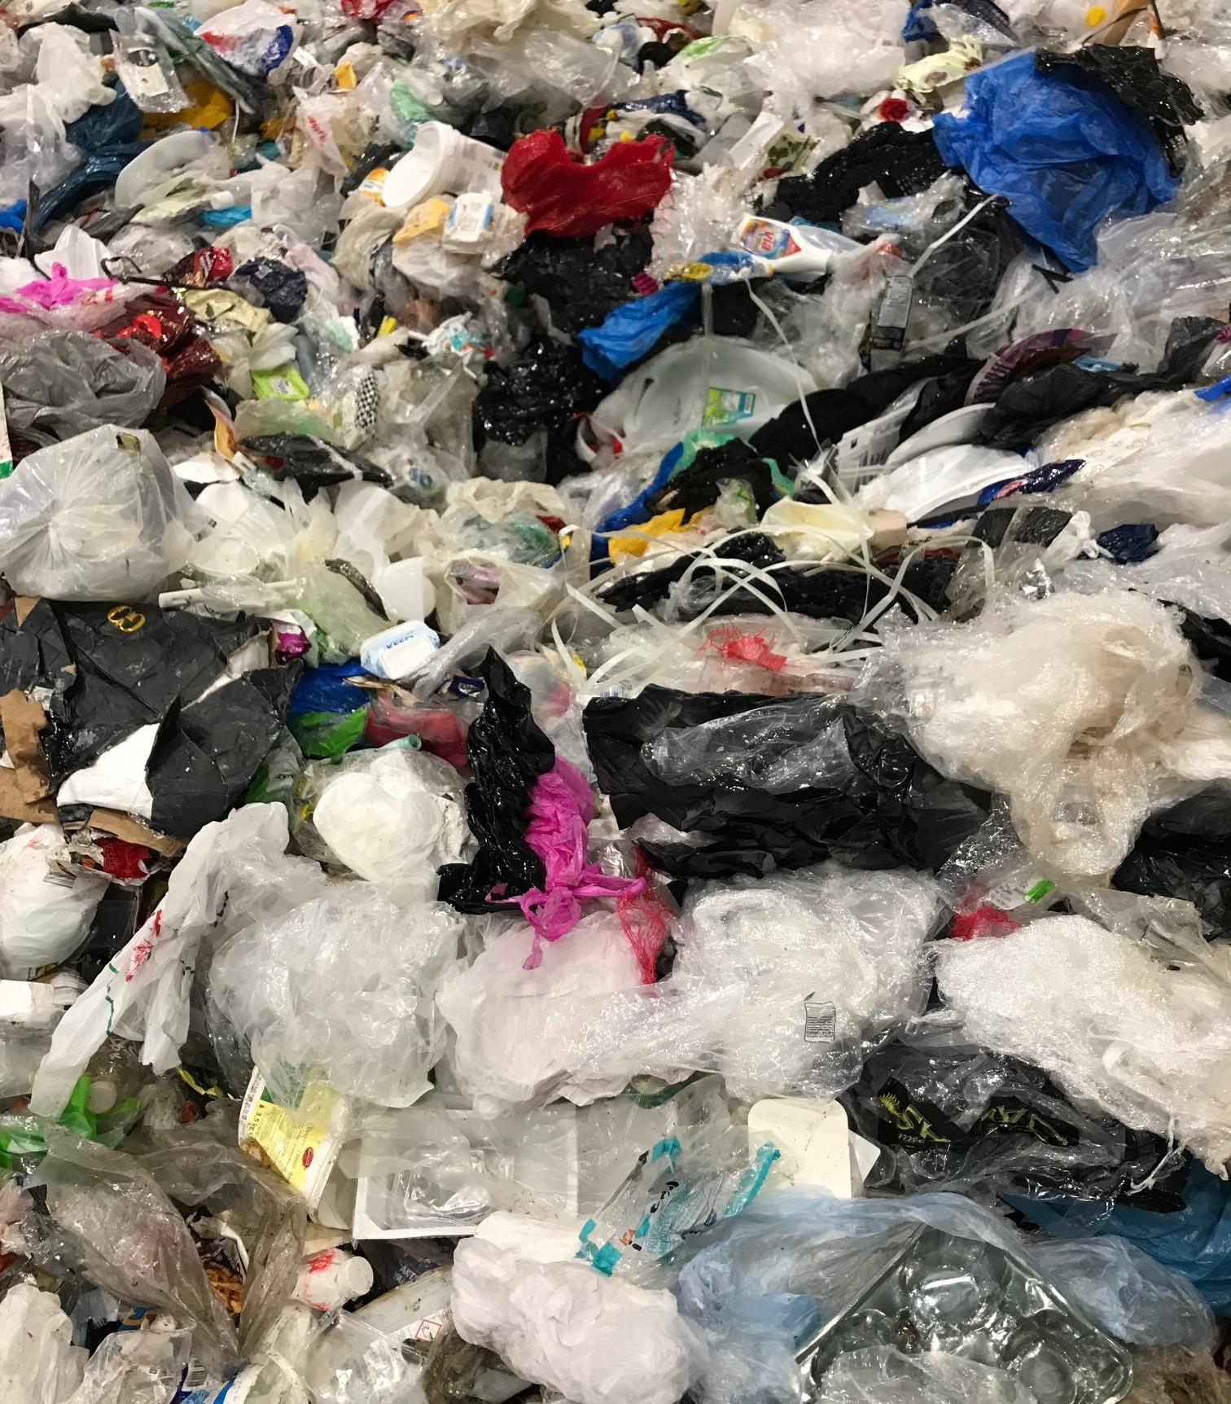
Bakgrund
I arbetet för ett fossilfritt Sverige år 2045 finns en mängd styrmedel, mål och åtaganden. Bland annat har flera branscher tagit fram färdplaner för att nå fossilfrihet, exempelvis Färdplan för en fossilfri uppvärmningsbransch. I färdplanen lyfts plastavfall som behandlas genom energiåtervinning som en av huvudutmaningarna för branschen för att nå fossilfrihet.
Projektets syfte har varit att undersöka och kommunicera vilken potential kemisk återvinning har att bidra till fossilbränslefri energiåtervinning. Kemisk återvinning undersöks som ett komplement till dagens plaståtervinningssystem som helt baseras på mekanisk återvinning.

Slide 4
Resultat
Dagens kemiska återvinning i Sverige har begränsad potential att ta hand om de plastflöden som inte kan återvinnas mekaniskt.
I ett scenario med högt utfall uppskattar projektet att potentialen är drygt 30 %, beräknat som mindre mängd plast i kommunalt avfall till energiåtervinning. Detta förutsätter att all plast i restavfall eftersorteras. I ett scenario med lågt utfall blir motsvarande potential 10%.
Den viktigaste faktorn för att nå potentialen är graden av utsortering av plast ur blandat restavfall.
Konkurrensen mellan mekanisk- och kemisk återvinning är reell, eftersom både mekanisk återvinning och pyrolys i dagsläget kräver ”rena”, utsorterade fraktioner med högt polyolefininnehåll. Det kan dock förändras framöver när både pyrolystekniken och eventuellt ytterligare tekniker vidareutvecklas.
Det krävs många insatser och nya samarbeten för att utveckla lösningar och hitta en bättre balans mellan mekanisk och kemisk återvinning i framtiden.

Slide 5
Rekommendationer, urval
Projektet formulerar rekommendationer till olika aktörsgrupper. Några exempel:
Optimera pyrolysprocessen baserat på både behandlingsbehov och prestanda.
Utforma styrmedel som stimulerar ökad användning av återvunnen plast.
Ingå ekonomiska samarbeten i värdekedjan, exempelvis för att öka utsortering och förädling av plastavfall.
Förstärk arbetet med återkoppling mellan plastproducenter och avfallsaktörer för ökad design för återvinning.
Utbilda ÅVC-personal som kan förädla insamlad kommunplast.
Prissätt avfall till energiåtervinning baserat på plastinnehåll.

Slide 6
Rapportinformation
Rapporten finns för nedladdning (kostnadsfritt för Avfall Sveriges medlemmar) från www.avfallsverige.se
Mer information om detta projekt kan du få från:
Klas Svensson, rådgivare för energiåtervinning
klas.svensson@avfallsverige.se

